Slide 1


TICAL 2023
Desarrollo de Servicios y Soluciones digitales para la comunidad académica
Antônio Carlos Fernandes Nunes
Rede Nacional de Ensino e Pesquisa (RNP)

Slide 2
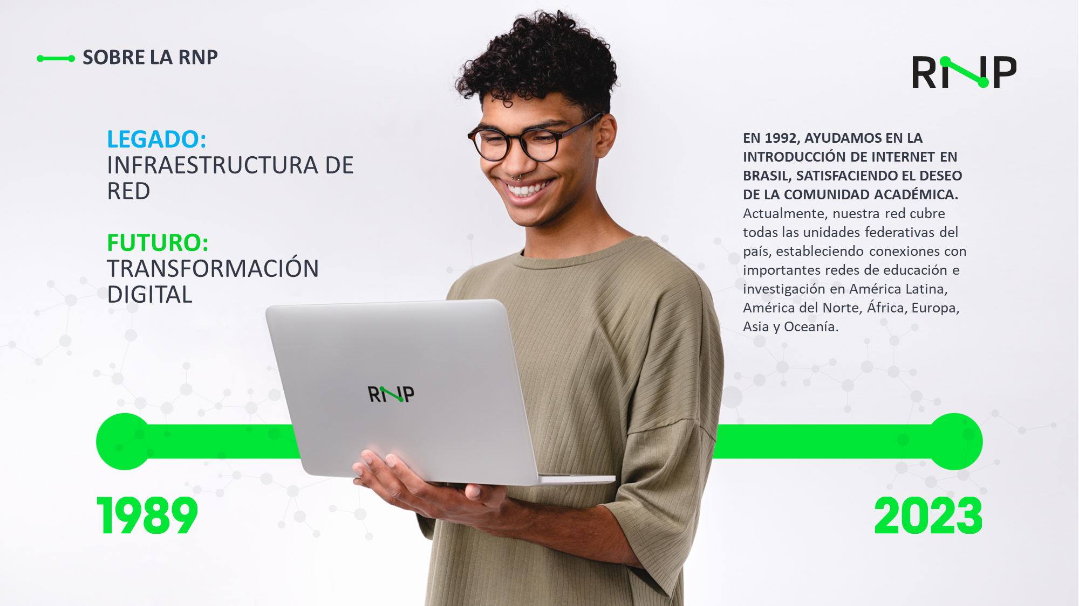

Slide 3
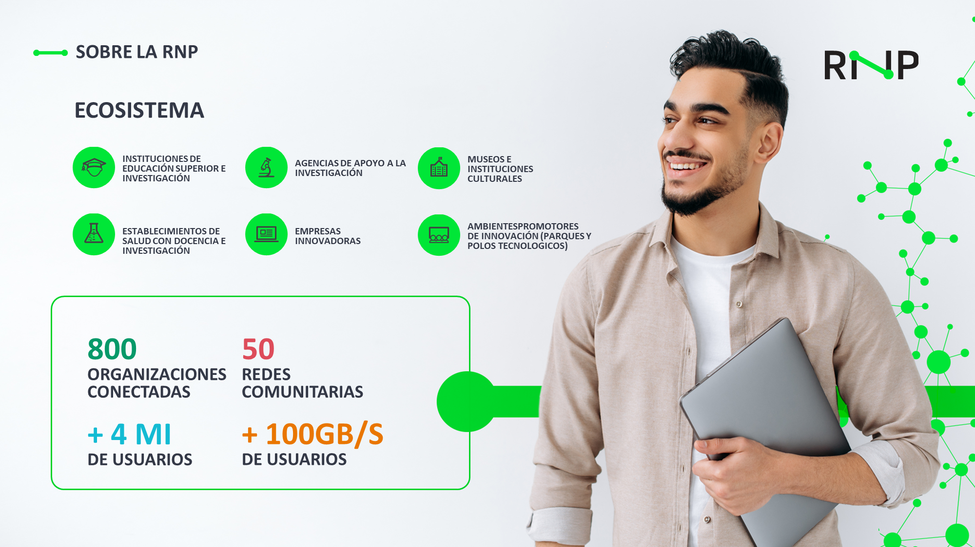
DE CONEXIÓN

Slide 4


Inspiración
“De tubos y conexiones a servicios digitales especializados.”
Autor desconocido

Slide 5


Nuevos objetivos estratégicos (2021 - 2030)
1. Apoyar la investigación y promover el desarrollo tecnológico y la innovación en TIC orientados a crear y ofrecer servicios y negocios digitales;
2. Prover una ciberinfraestructura avanzada ubicua, segura, de alta disponibilidad y desempeño para la educación, la investigación, la innovación y la transformación digital;
3. Promover la formación profesional y el desarrollo de habilidades para el uso intensivo de las TIC;
4. Emprender soluciones TIC innovadoras en proyectos orientados a las demandas del Sistema RNP y su transformación digital;
5. Ofrecer plataformas, servicios, soporte técnico especializado y aplicaciones digitales para la educación, la investigación y la innovación;
6. Apoyar las políticas públicas en educación, ciencia, tecnología e innovación, y sus aplicaciones sectoriales, asociadas al Programa Interministerial para el Desarrollo y Mantenimiento de la Red Nacional de Educación e Investigación (PRO-RNP), con el objetivo de consolidar y sostener el Sistema RNP ;
7. Promover el fomento y cooperación con la comunidad científica y los sectores público y privado, a través de alianzas y prestación de servicios, articulando acuerdos globales, nacionales, regionales y locales.

Slide 6
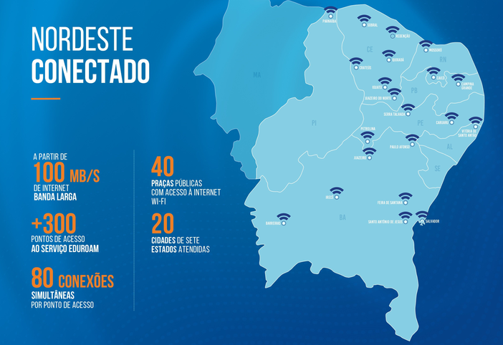
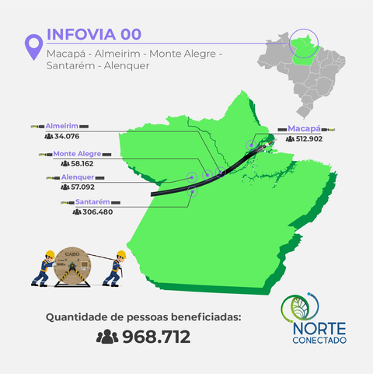
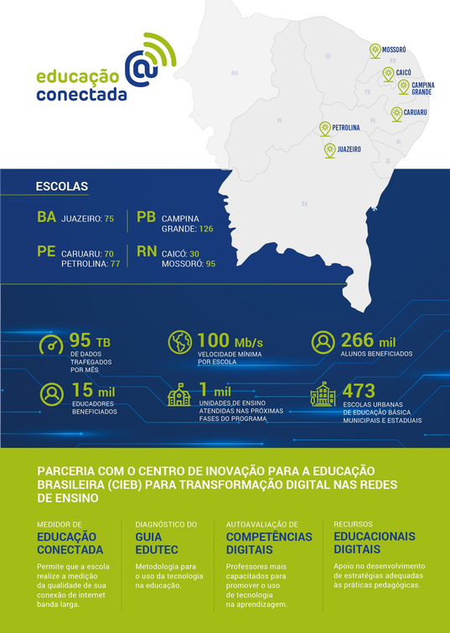



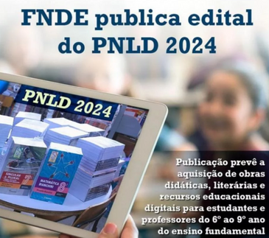
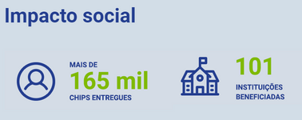
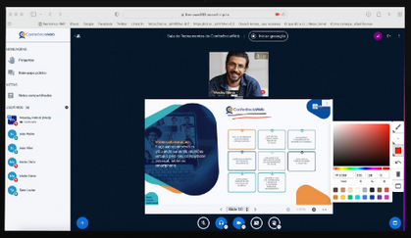
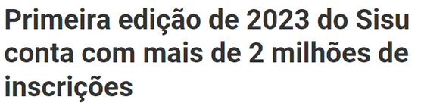
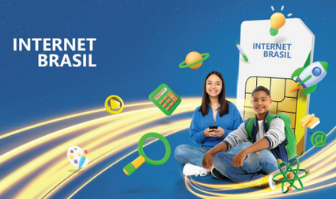


Muchos Retos
En los últimos años y especialmente durante la pandemia, la RNP tuvo el desafío de contribuir con varias iniciativas de apoyo a políticas públicas en procesos de transformación e inclusión digital.
  Distribución de más de 165 mil chips a estudiantes de universidades públicas;
  Implementación de infovías ópticas sub-fluviales, cobertura total en torno de 10 mil kilómetros, impactando a más de 10 millones de habitantes;
  Gestión y operación del ambiente de nube pública para la selección de una institución pública de educación superior para más de 2 millones de estudiantes (SiSU);
  Acceso a eduroam en ambientes públicos (> 3,8 mil puntos);
  Distribución de 10 mil chips con tecnología eSIMCards (objetivo 770 mil) a estudiantes necesitados;
  Escalar un servicio de conferencia web a casi 3 millones de acesos por mes;
  Solución tecnológica lleva al ambiente digital Programa que selecciona y distribuye libros a 30 millones de estudiantes (PNLD).

Slide 7


¿Cómo la RNP crea valor?
Ventaja del pionero
Explorar las brechas con innovación
Gestionar y reducir las asimetrías
Optimizar pela escala y neutralidad​
Valor
Público
Reducir las brechas digitales con asociaciones
Transformar de forma compartida
Adaptado de Business Value Space, Strategic Insight Methodology - Dextron ​.
Notes:
- Gestionar y reducir las asimetrías:​
. Optimizar las ventajas competitivas (escala, reducción de la complejidad);​
. La neutralidad como nuestro diferenciador competitivo.​
- Ventaja del primero en actuar (explotar la “brecha” con la innovación):​
. Nos comprometemos a hacer siempre esa diferenciación (con o sin crisis); este es el ADN de nuestra comunidad, a quién servimos; ​
. Aprovechar las contingencias: las sorpresas traen consigo perspectivas para la creación de nuevas ideas y productos.
- Reducir las brechas con asociaciones:
. Incrementar la transformación con mayor responsabilidad compartida;​
. Ampliar el acceso a los recursos, superar la escasez; ​
. Las asociaciones reducen las incertidumbres y cocrean un nuevo mercado con sus participantes comprometidos. ​

Slide 8

Era urgente cambiar para...
Entender los problemas, hasta entregar valor desde el diseño, desarrollo y gestión de servicios y soluciones de TIC especializadas para nuestras instituciones.

Slide 9

¿Cómo entregamos los
Serviços y Soluciones Digitales
Especializadas?

Slide 10
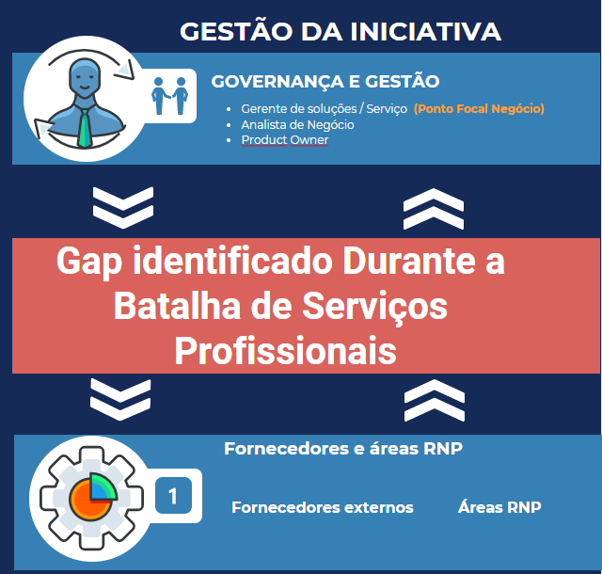

MODELO DE GOBERNANZA (ANTES )
Muchas dificultades para escalar con la calidad y velocidad requeridas.
Brecha(GAP)

Slide 11
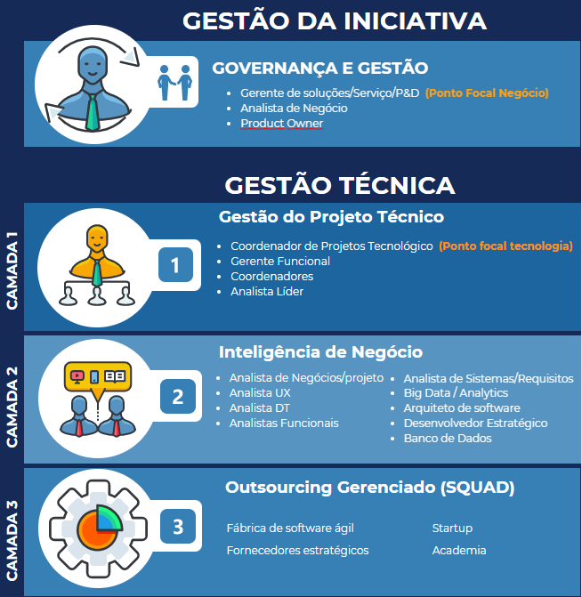

MODELO DE GOBERNANZA (ACTUAL)
Una nueva forma de
actuar
Una nueva forma de organizar
  Arquiteto em Nuvem

Slide 12



NUESTRO MÉTODO DE TRABAJO EN 5 PASOS
01
02
03
04
05
CO-CREACIÓN
PROTOTIPO Y ESPECIFICACIÓN
CONSTRUCCIÓN
SOPORTE
DESCUBRIMIENTO
Etapa responsable de investigar y comprender el problema.
  Proceso de inmersión
  Replantear el problema
Etapa responsable de fomentar la creación colaborativa de la solución con el usuario.
  Talleres colaborativos
  Diseño de solución
  Definición de MVP
Etapa responsable de crear prototipos y detallar las reglas de negocio y la tecnología de la solución.
  Visión del producto
  Priorización
  Detalles de la solución
Etapa responsable de construir el producto y enfocarse en tecnología como:
  Arquitectura
  Codificación
  DevSecOps
Etapa para sostener el producto inmediatamente después de la entrega del primer lanzamiento y después del cierre del proyecto.
  Definición de SLA
  Solicitud
  Incidente

Slide 13
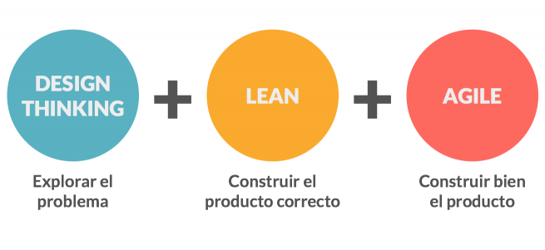
1
2
3
Descubrir y co-crear
Definir la visión del producto
y priorizar
Construir
MVP y evolucionar
Enfoque de Innovación y Gestión

Slide 14


Proceso de Calificación para startups y empresas
Este es el proceso implementado para calificar y contratar proveedores en previsión del escenario de alta demanda.
Objetivos
  Aumentar la agilidad de contratación
  Fortalecer asociaciones a largo plazo
  Establecer socios de TIC especializados
  Anticipar nuestra demanda para el mercado
  Buscar una mayor previsibilidad presupuestaria

Slide 15
21 áreas temáticas
  Interoperabilidad
  Arquitectura de software
  DevSecOps
  Computación en nube
  Blockchain
  Ciencia de los datos
  Inteligencia de Negocios y Almacén de Datos
  Ingeniería de datos
  Bases de datos
  Internet de las Cosas
  Seguridad de la información para aplicaciones web
  Calidad del software
  Desarrollo de software (cloud native)
  Desarrollo de software (tradicional)
  Mobile
  Automatización de procesos
  Experiencia de usuario e interfaz de usuario
  Metodologías y enfoques
  Agilidad
  Herramientas
  Computación de alto rendimiento (HPC)

Slide 16
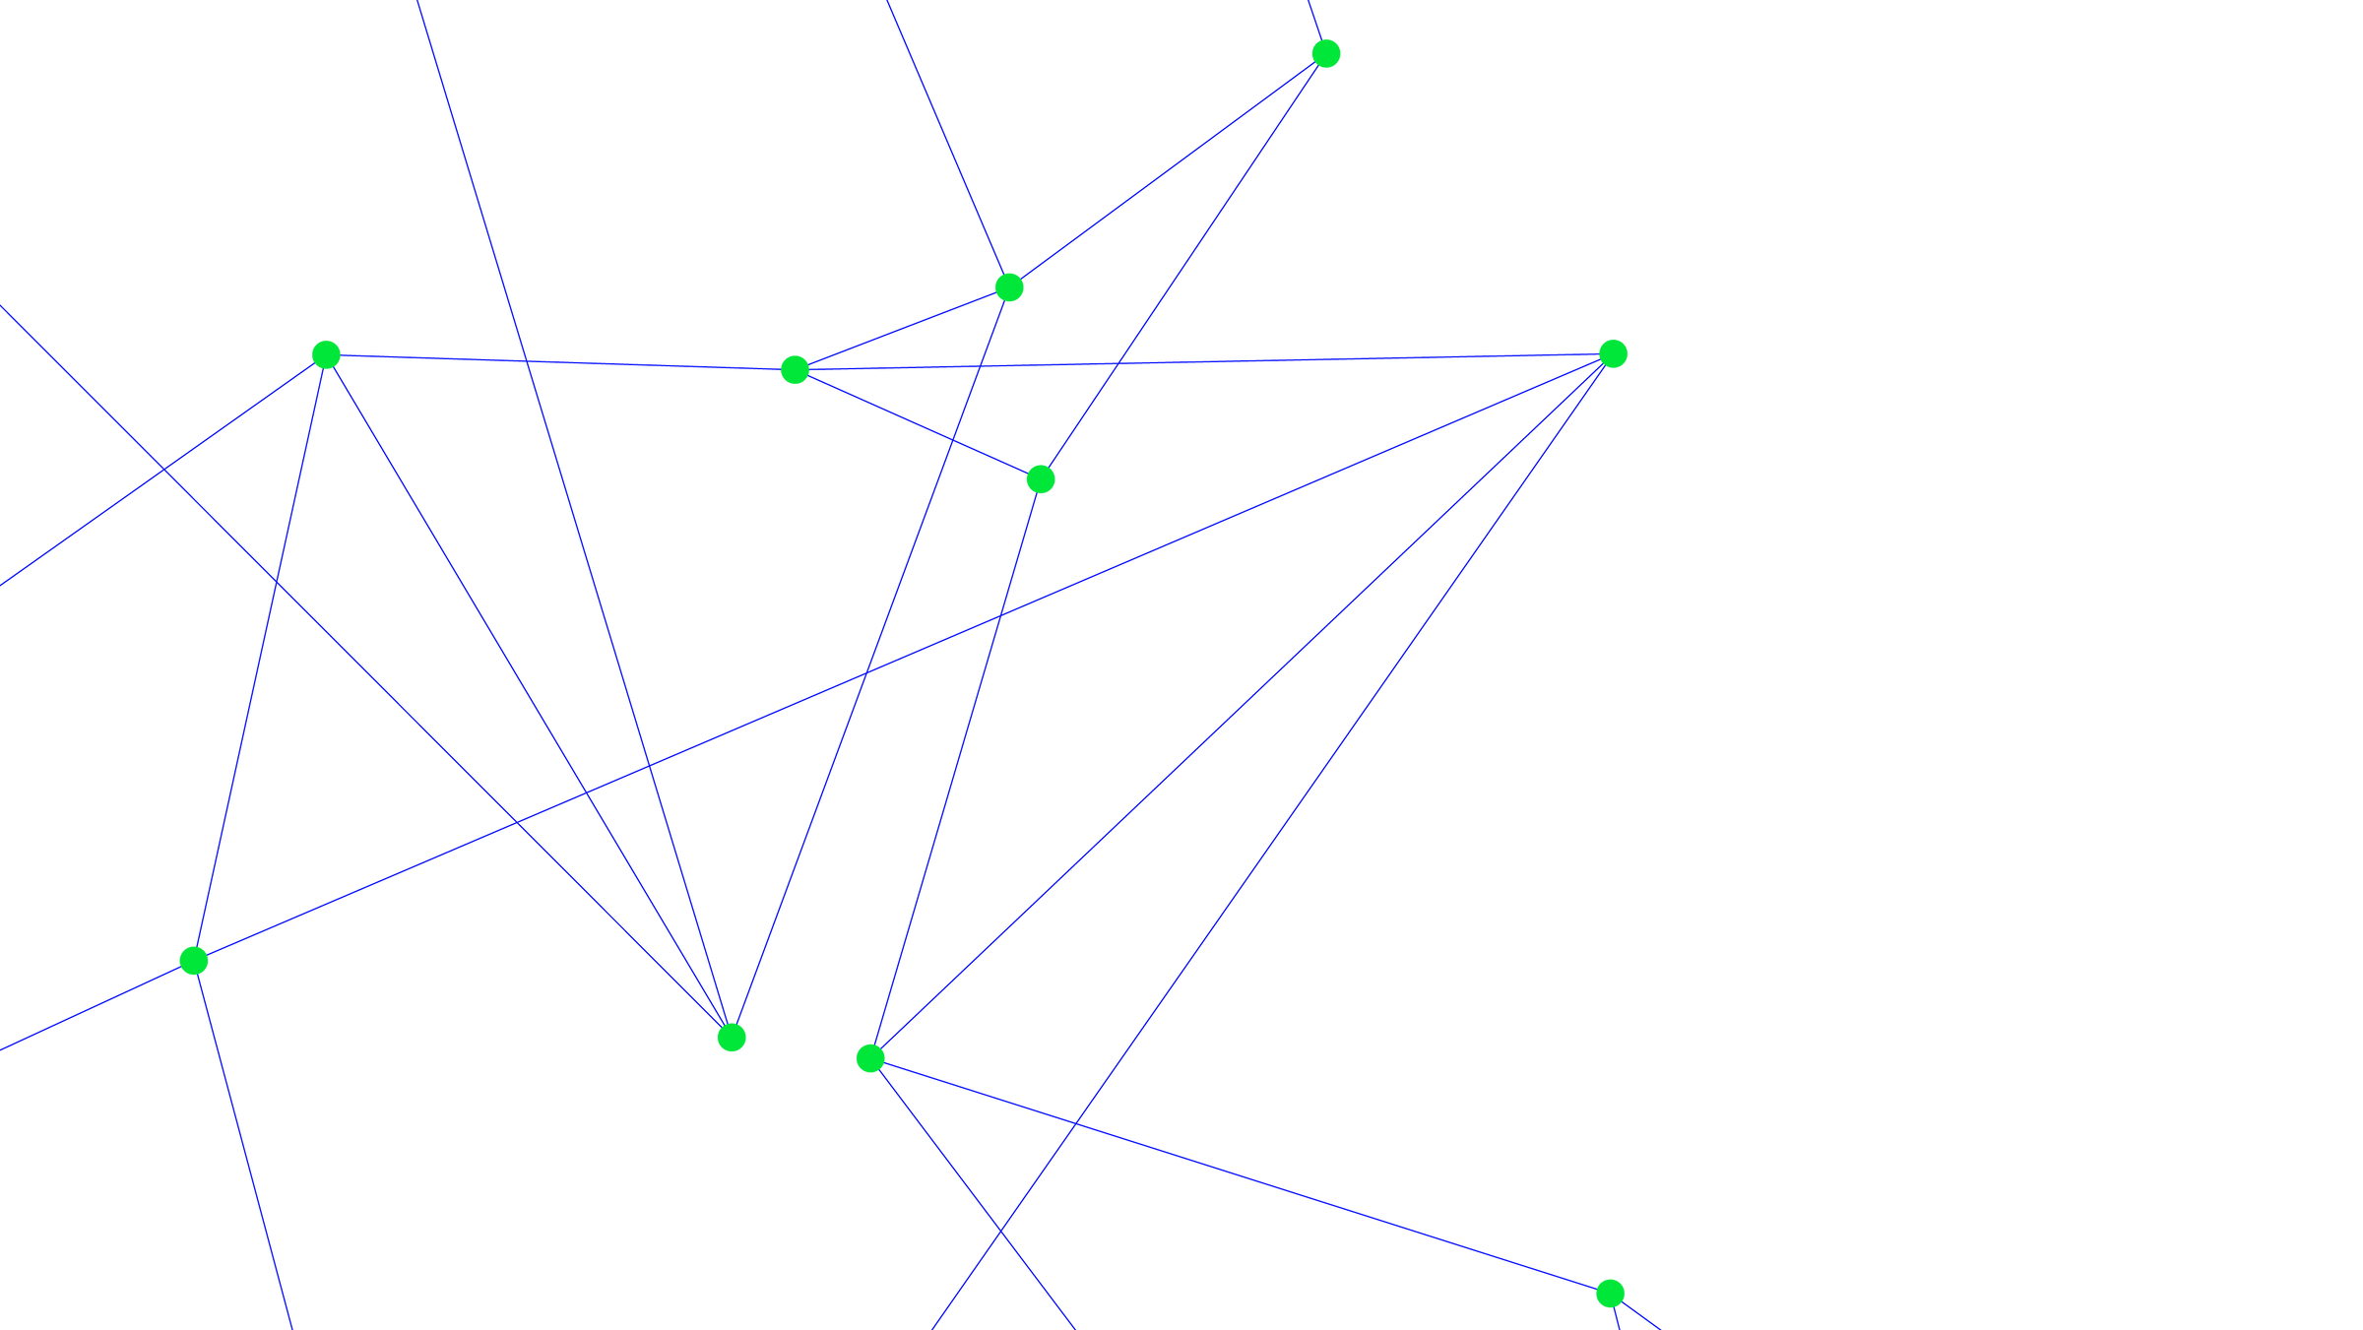


4. DATOS E INTEROPERABILIDAD
1. CO-CREACIÓN
5.TECNOLOGÍAS EMERGENTES
2. PLATAFORMAS DIGITALES
EN NUBE
6. NUEVOS MODELOS DE NEGOCIO
3. SEGURIDAD Y PRIVACIDAD
7. CONOCIMIENTO Y FORMACIÓN

Slide 17


ALGUNOS CASES
La innovación y la colaboración nos unen y el impacto social nos motiva. Entregamos soluciones tecnológicas de valor que satisfacen las necesidades y realidades de nuestros clientes.

Slide 18
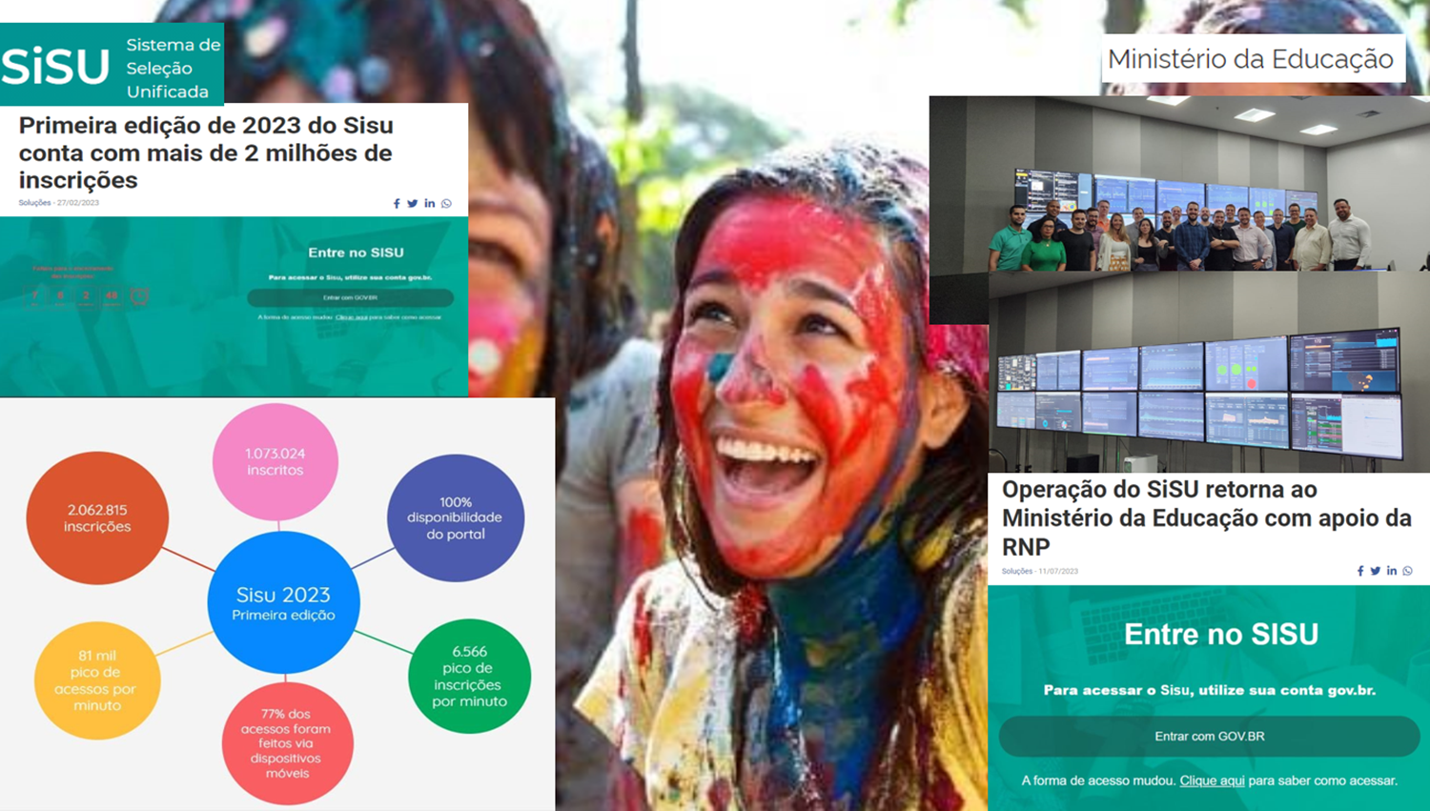



Slide 19
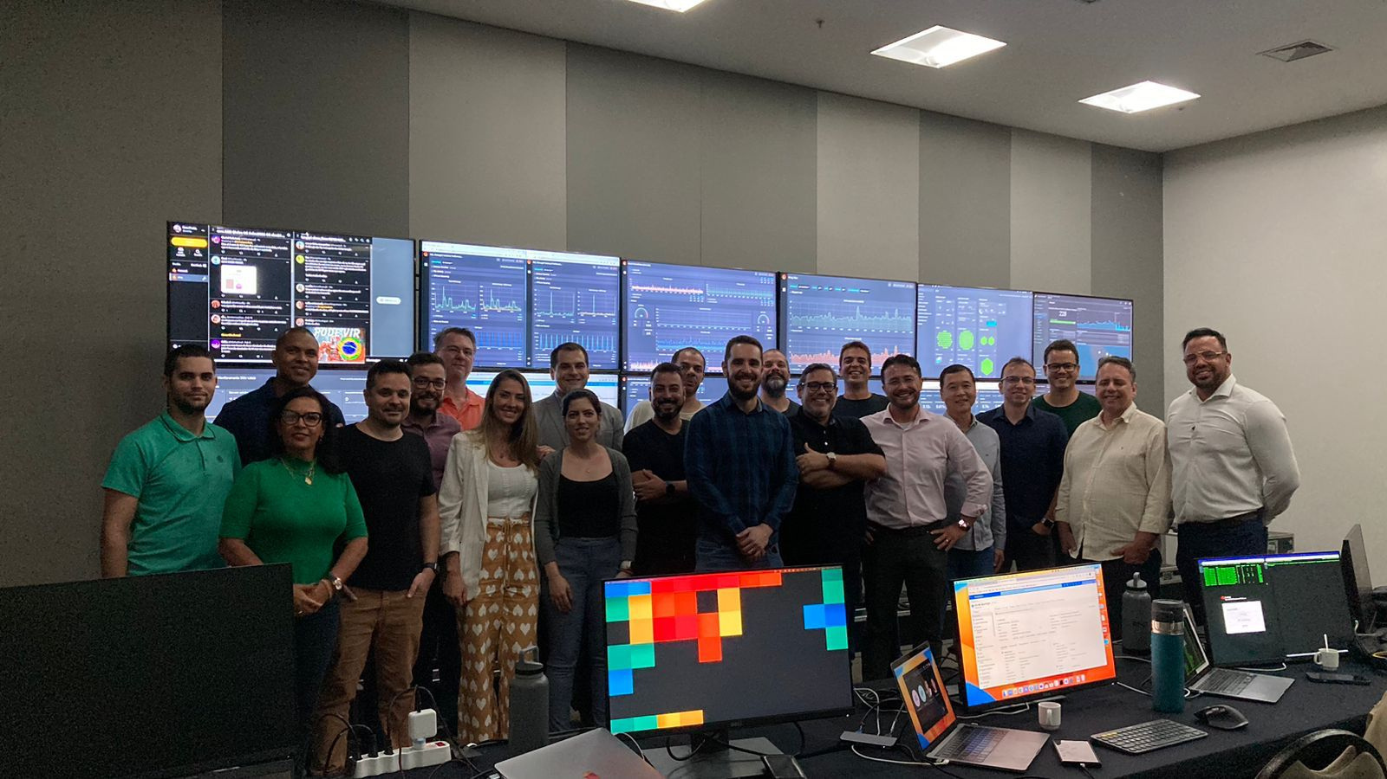
SERVICIOS ENTREGADOS
Servicios de
plataformas digitales
Servicios de seguridad
y privacidad
  Hospedaje en nube.
  Seguridad y privacidad de servicios digitales.
Servicios Tecnológicos
Servicios de administración
de dados
(Ambientes, frameworks y automatizaciones)
  Desarrollo de ETLs, de pipelines de datos y procesamiento de eventos complejos.
  Modernización de aplicaciones heredadas para un uso optimizado de la nube;
  Biblioteca de infraestructura como código - IaaC;
  Monitoreo de aplicaciones.

Slide 20




















Soluciones y Servicios disponibles
Plataforma Nacional de
Infraestrutura de Pesquisa MCTI

Slide 21
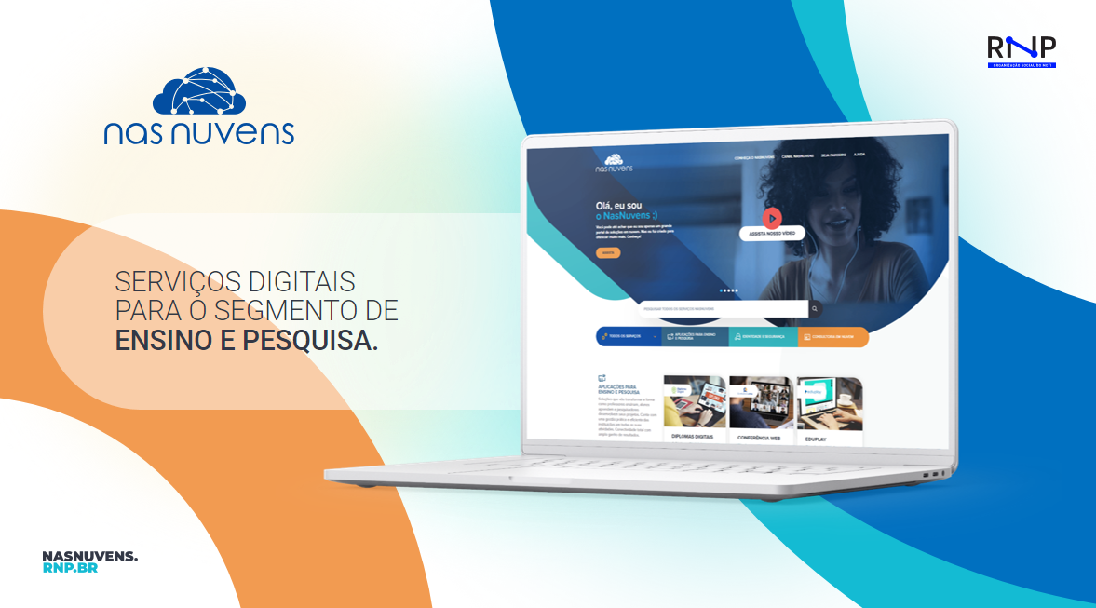
Habilitar conexiones para compartir y realizar transacciones de servicios digitales con clientes y proveedores, agregando valor a la red y a la comunidad de Enseñanza e Investigación.

Slide 22
Conclusión: compartiendo conocimiento...
Las redes académicas (RNEIs) están en proceso de cambio:
  De infraestructura de red a oferta de servicios/productos y soluciones en TIC;
  Actores potenciales y proactivos en el proceso de transformación digital de las instituciones de enseñanza e investigación;
  Agentes inductores para la experimentación y creación de nuevos modelos de negocio (no sólo innovación tecnológica);
  Establecer alianzas con el mercado y la academia son esenciales para escalar y traer nuevos conocimientos;
  Actores estratégicos en la implementación de políticas públicas;
  Nuevos perfiles de profesionales especializados (redes y cloud native, DevSecOps, mobile, IA, gestión de productos y servicios, marketing...).

Slide 23
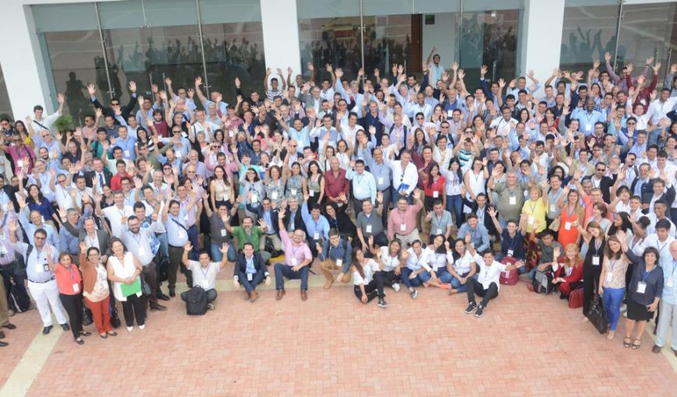
Las redes académicas tienen una
gran capacidad de relacionarse, característica que es
escasa y exclusiva.
Foto: TICAL 2018.

Slide 24


¡Muchas Gracias!
Antônio Carlos Fernandes Nunes
Director de Servicios y Soluciones
Rede Nacional de Ensino e Pesquisa (RNP)
antonio.nunes@rnp.br

